Slide 1
À votre avis, qui sera l’héros du roman? Qu’est-ce qu’il / elle fera pour meriter ce titre-ci?

Slide 2
Bonjour!
mardi, le trois décembre

Slide 3
Friday’s presentation: Ma lettre à Père Noël.

Slide 4
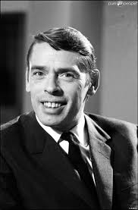
Jacques Brel a écrit une chanson où il a dit qu’il est meilleur de donner des bonbons à votre amant(e) en place des fleurs.

Slide 5
The exam covering Le Fantôme de l’opéra will be on
Tuesday, December 10.
The final exam, which will be cumulative, will be
Thursday, December 19:
13:05 – 14:45.

Slide 6
Le Fantôme de l’opéra
chapitre 7

Slide 7
Devoirs

Slide 8
Billet de sortie
Pensez-vous que Christine et Raoul soient ensemble à la fin du roman? Pourquoi?

